Slide 1


SSLsplit
MITM Attack
UNIVERISITETI I PRISHTINËS “HASAN PRISHTINA”
FAKULTETI I INXHINIERISË ELEKTRIKE DHE KOMPJUTERIKE
Diana Zymberi
Diare Daqi
Elona Paçarizi
Veronë Krasniqi
PhD.c Mërgim H. Hoti

Slide 2
Përmbajtja
Hyrje
Instalimi dhe komandat e SSLsplit
Hapat për zhvillimin e sulmit SSLsplit
Konkluzioni
Referencat

Slide 3


Abstrakti
Çka janë sulmet Man-in-the-Middle (MITM) ?
Ku qëndron rëndësia e këtyre sulmeve ?
Cilat tools mundësojnë një sulm MITM ?
Pse përdorim SSLsplit ?

Slide 4

Cili është qëllimi i projektit?
Cilat janë përparësitë e SSLsplit?
Cilat janë të metat e SSLsplit?

Slide 5
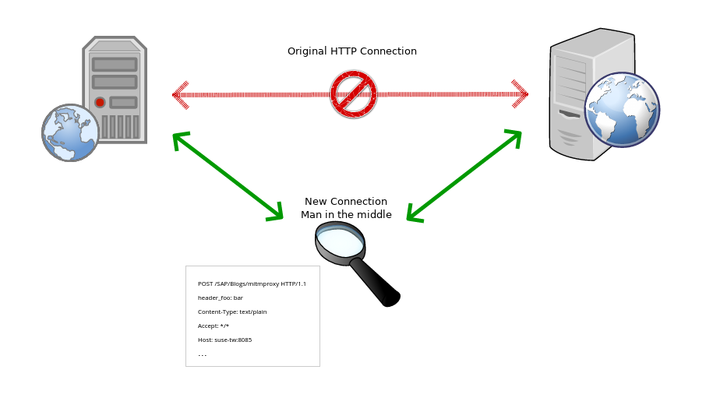
Hyrje
Duke përdorur SSLsplit, mund të përgjojmë dhe të ruajmë trafikun e bazuar në SSL dhe në këtë mënyrë të dëgjojmë çdo lidhje të sigurt. SSLsplit është një mjet për sulmet man-in-the-middle kundër lidhjeve të rrjetit të koduar SSL/TLS.
Original HTTP Connection
New Connection
Man in the middle

Slide 6
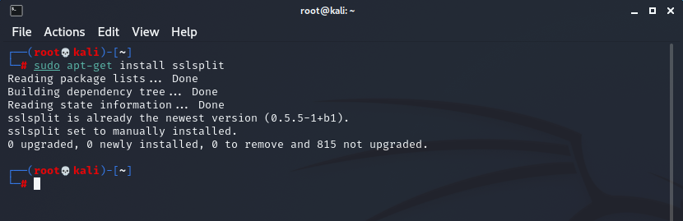
Instalimi
sudo apt-get install sslsplit

Slide 7

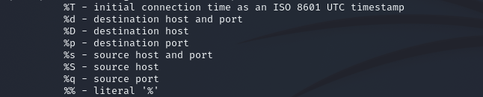
Komandat e SSLsplit
sslsplit -h

Slide 8

Hapat për zhvillimin e sulmit
Përzgjedhja e viktimave përmes ARP Spoofing
Konfirmimi që viktimat janë në komunikim
Ekzekutimi final i sulmit SSLsplit

Slide 9
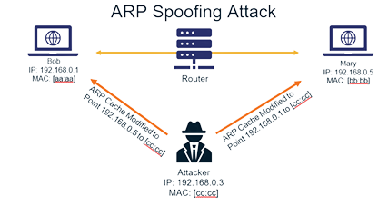
Përzgjedhja e viktimave përmes ARP Spoofing
ARP spoofing është një lloj sulmi në të cilin një sulmues me qëllim të keq dërgon paketa të falsifikuara ARP (Address Resolution Protocol) përmes një rrjeti lokal. Kjo rezulton në lidhjen e adresës MAC të një sulmuesi me adresën IP të një kompjuteri ose serveri të ligjshëm në rrjet.

Slide 10
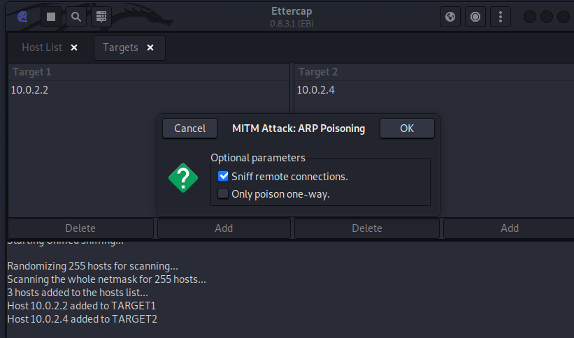

ARP Spoofing përmes Ettercap
Ettercap është një mjet shumë i fuqishëm sniffer i paketave dhe helmimit të cache ARP. Mund të kryejë sniffing të bazuar në MAC dhe IP, të përgjojë dhe modifikojë paketa.

Slide 11
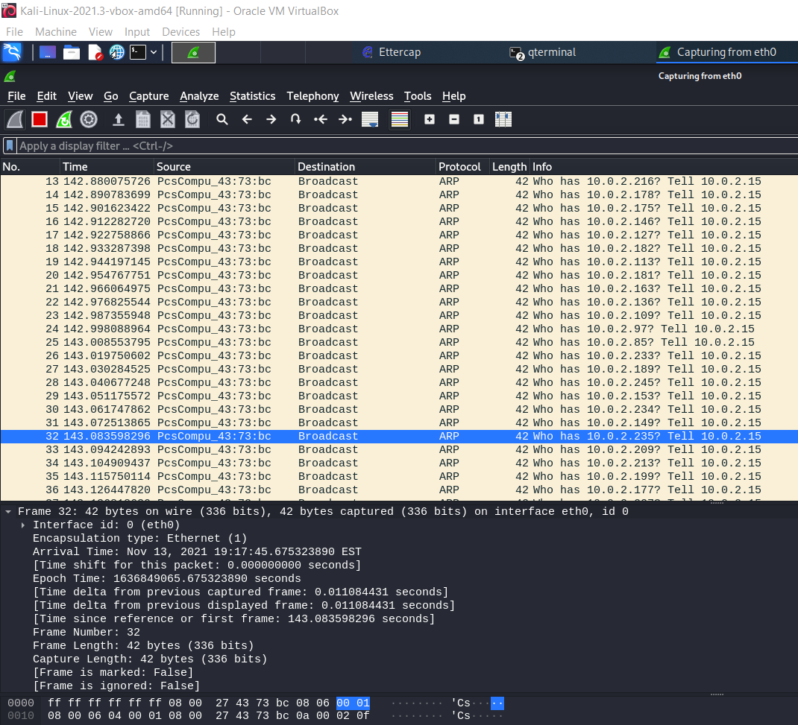

Konfirmimi i komunikimit ndërmjet viktimave
Wireshark na ndihmon të kapim paketat e rrjetit dhe t'i shfaqim ato.
Është përdorur me qëllim që të konfirmohet se viktimat e përzgjedhura më herët po komunikojnë.

Slide 12

Sulmi final - SSLsplit
SSLsplit është një mjet për sulmet main-in-the-middle kundër lidhjeve të rrjetit të enkriptuar SSL/TLS. Ai synohet të jetë i dobishëm për mjekësinë ligjore, analizën e sigurisë së aplikacioneve dhe testimin e sigurisë.

Slide 13
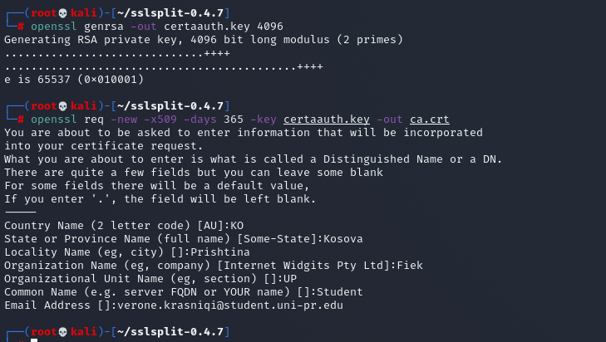
Sulmi final - SSLsplit
Sulmet e “helmimit” ARP janë të dyanshme: sulmuesi mund të futet mes serverit të Internetit dhe hostit të viktimës. Ndërsa sulmi është në zhvillim e sipër, hosti i viktimës në LAN mendon se po flet drejtpërdrejt me serverin e Internetit, ndërsa serveri i Internetit mendon se po flet drejtpërdrejt me hostin LAN, kur në realitet një sulmues është duke përgjuar trafikun e rrjetit.

Slide 14
Sulmi final - SSLsplit
SSLsplit është një mjet për sulmet main-in-the-middle kundër lidhjeve të rrjetit të enkriptuar SSL/TLS. Ai synohet të jetë i dobishëm për mjekësinë ligjore, analizën e sigurisë së aplikacioneve dhe testimin e sigurise.

Slide 15
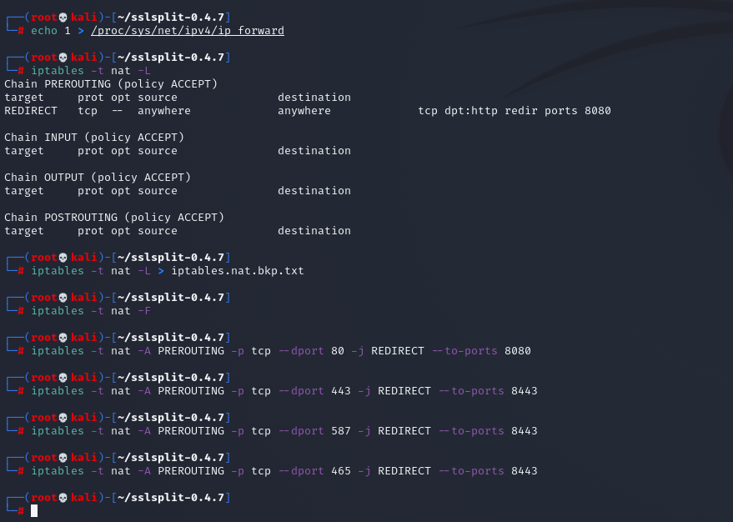
Sulmi final - SSLsplit
Aktivizuam opsionin e forwarding dhe pas kësaj, krijuam rregulla iptables për të përcjellë kërkesat nga portet 80 dhe 443 (HTTP dhe HTTPS). Kjo u bë për të ridrejtuar kërkesat që sulmi ynë MITM po përgjonte në SSLsplit në mënyrë që të mund të dekriptojë mesazhin e marrë me një çertifikatë, ta përpunojë atë dhe ta enkriptojë dhe pastaj ta dërgojë në destinacion.

Slide 16
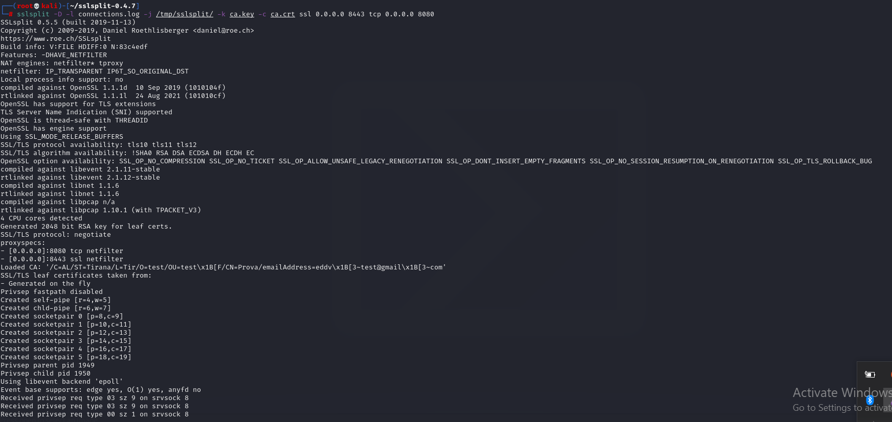
Sulmi final - SSLsplit

Slide 17
Sulmi final - SSLsplit
Tani që SSLsplit po funksionon dhe MITM midis viktimës dhe serverit është ekzekutuar me sukses, të gjitha informatat e ndjeshme të cilat viktima i përdor për komunikim do të na shfaqen në ekran. Shfletuesi mund të kërkojë konfirmim pasi CA dhe çertifikata jonë nuk janë zyrtarisht të njohura nga çdo shfletues uebi por nëse injorojmë çdo informatë që rrjedh do t’i shkojnë sulmuesit i cili është mes viktimës dhe serverit.

Slide 18
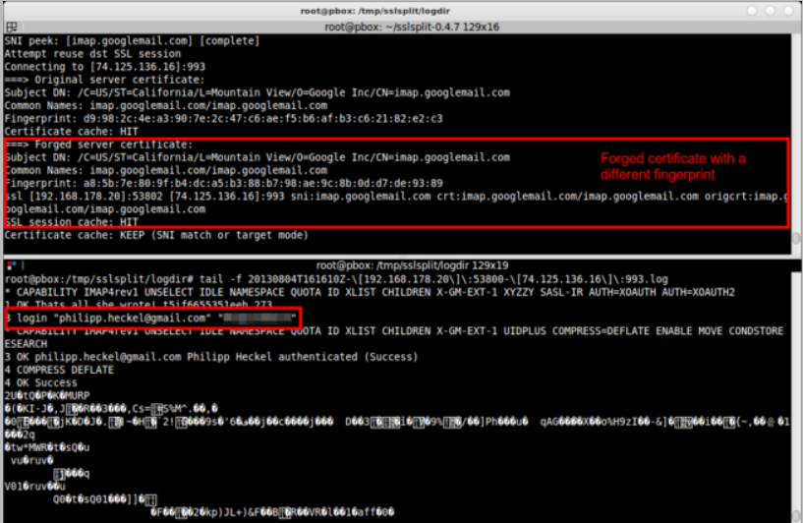
Sulmi final - SSLsplit

Slide 19
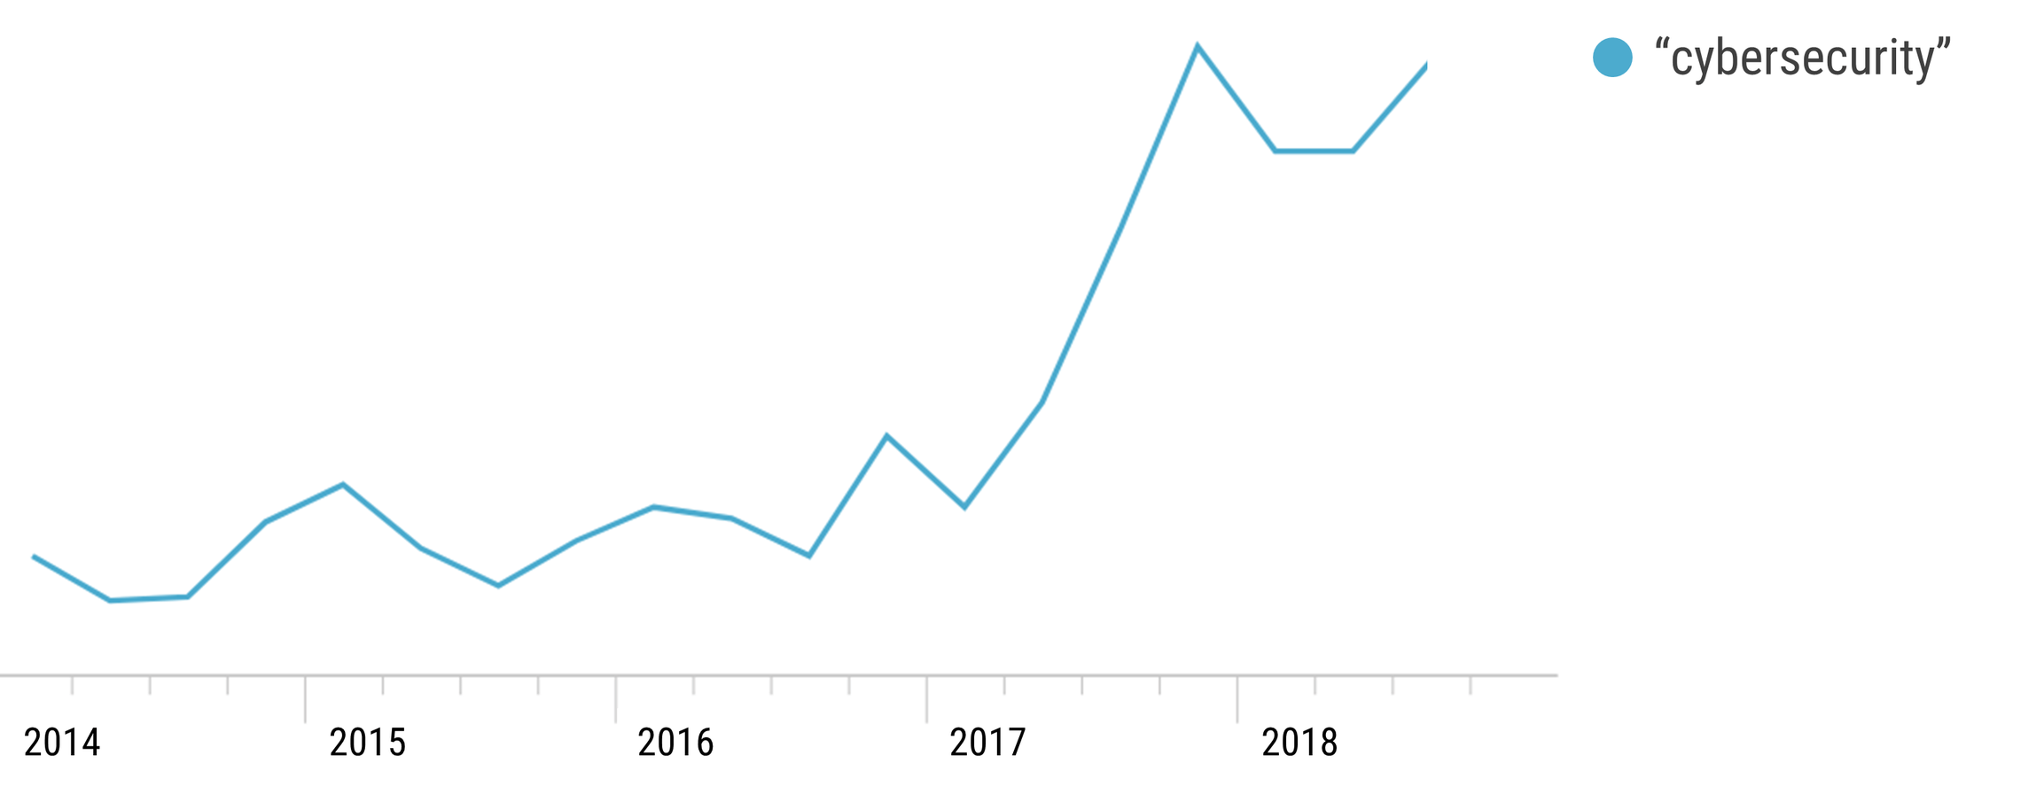
Rritja e nivelit të sigurisë

Slide 20
Konkluzioni
Në këtë projekt e treguam dhe e demonstruam veglën SSLsplit në KaliLinux. Së pari i dhamë disa koncepte bazike rreth termeve që përdoren në këtë vegël, poashtu i pamë edhe komandat të cilat i përdorim në SSLsplit, dhe në pjesën kryesore me anë të fotove e treguam hap pas hapi procesin e punës me SSLsplit. Kjo temë ka qenë mjaft sfiduese por edhe atraktive, dhe ka shumë vend për studim.
Për shkak të rritjes së sigurisë në shfletues dhe në router në ditët e sotme nuk është e mundur aq lehtë të bëhet një sulm përmes SSLsplit.
Literatura në dispozicion nuk ka qenë e mjaftueshme për sulm të sukseshëm me SSLsplit për shfletuesit me nivel të lartë sigurie.

Slide 21
Referencat
[1] https://blog.heckel.io/2013/08/04/use-sslsplit-to-transparently-sniff-tls-ssl-connections/
[2] https://www.roe.ch/SSLsplit
[3] https://pdos.csail.mit.edu/papers/ssl-splitting-usenixsecurity03/
[4] https://www.mankier.com/1/sslsplit#
[5] https://www.varonis.com/blog/arp-poisoning/
[6] https://su2.info/doc/arpspoof.php
[7] https://www.kali.org/tools/sslsplit/
[8] https://github.com/tyndyll/docker-sslsplit
[9] https://learning.oreilly.com/library/view/penetration-testing- bootcamp/9781787288744/92ed3bfa-bdd1-4f65-b920-1c5bc360b9c0.xhtml
[10] https://blog.securityinnovation.com/blog/2011/06/how-to-test-for-man-in-the-middle-vulnerabilities.html
Linku i librave:
[11] Gilberto Nájera-Gutiérrez - Kali Linux Web Penetration Testing Cookbook
[12] SSL and TLS: Theory and Practice, Second Edition 2nd Edition, Kindle Edition

Slide 22


